Slide 1
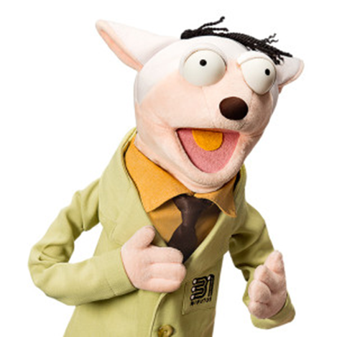
“Texto instructivo”
Lenguaje 2° BÁSICO
SEMANA 31-32 del 19 al 30 de octubre 2020
PROGRAMA DE INTEGRACIÓN ESCOLAR

Slide 2
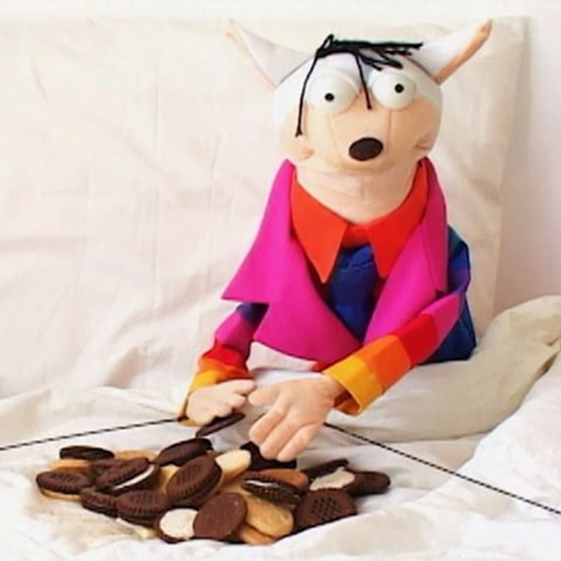
Objetivo: Comprender textos instructivos aplicando estrategias de organizador visual.
¿Qué aprenderemos?
¿Cómo lo aprenderemos?
¿Para qué lo aprenderemos?

Slide 3
¿Cuál es el propósito de un texto instructivo?
Clara
Sencilla
detallada
El texto instructivo tiene el objetivo de indicar el procedimiento paso a paso de una actividad determinada.
De manera:

Slide 4
¿En qué consiste el procedimiento?
Es la secuencia ordenada de pasos que debemos realizar, para desarrollar la actividad.
¿Cuáles son sus Características?
Estar ordenadas temporalmente.
Son frases breves y comienzan con una acción.
Se acompañan por marcas graficas, para ordenarlas.

Slide 5
Estructura del texto instructivo
Indica el propósito.
Elementos necesarios para la actividad (están presentes dependiendo del tipo del tipo de instrucción).
Facilitan la comprensión de la instrucción. (están presentes dependiendo del tipo del tipo de instrucción).
Pasos a seguir, están ordenados secuencialmente.

Slide 6
Organizador visual
¿Qué es?
Es una representación visual de un contenido.
¿Cuál es su propósito?
Ordenar la información para, facilitar la comprensión.
¿Cómo es?
Tienen un formato de esquema y en ocasiones usan etiquetas.

Slide 7
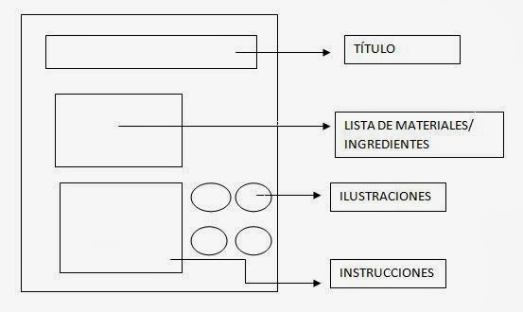
¿Cómo hacer un organizador visual?
Debemos reconocer sus partes, y la función que cumplen dentro del texto, para luego organizarlas de acuerdo a su estructura.

Slide 8
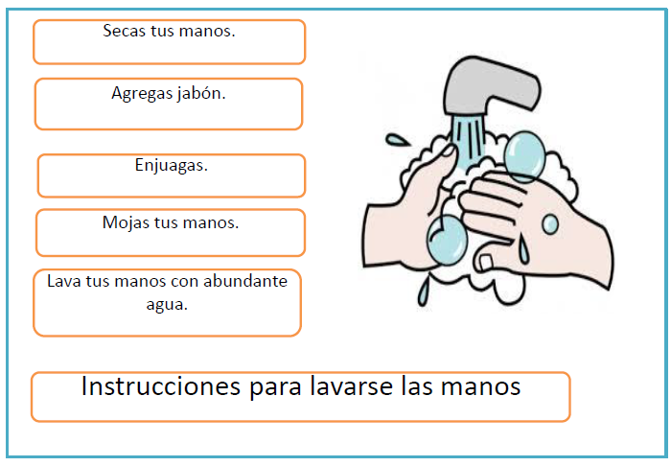
II. Observa las instrucciones y luego escríbelas en el orden correcto en tu cuaderno.
Instrucciones para lavarse las manos
Mojas tus manos
Agregas jabón
Enjuagas
Seca tus manos

